Slide 1
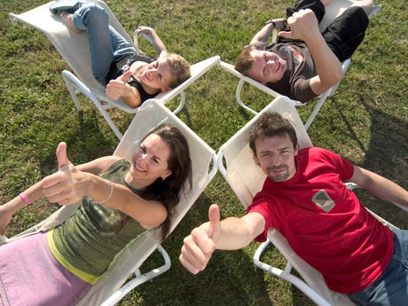
disfrutar

Slide 2
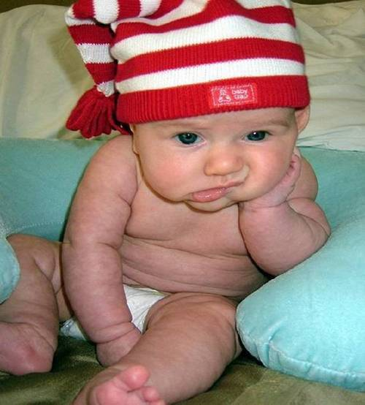
ser un rollo

Slide 3
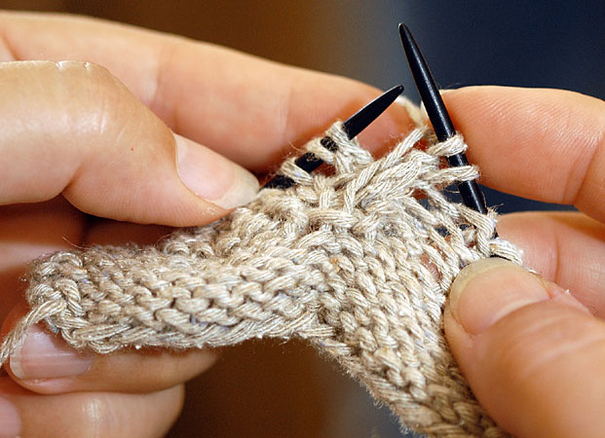
tejer

Slide 4
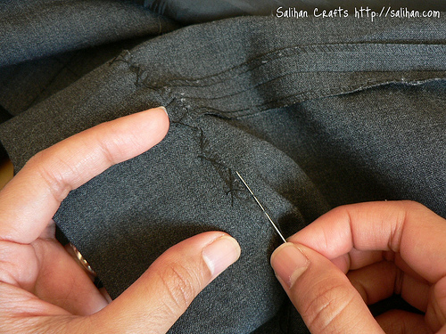
coser

Slide 5
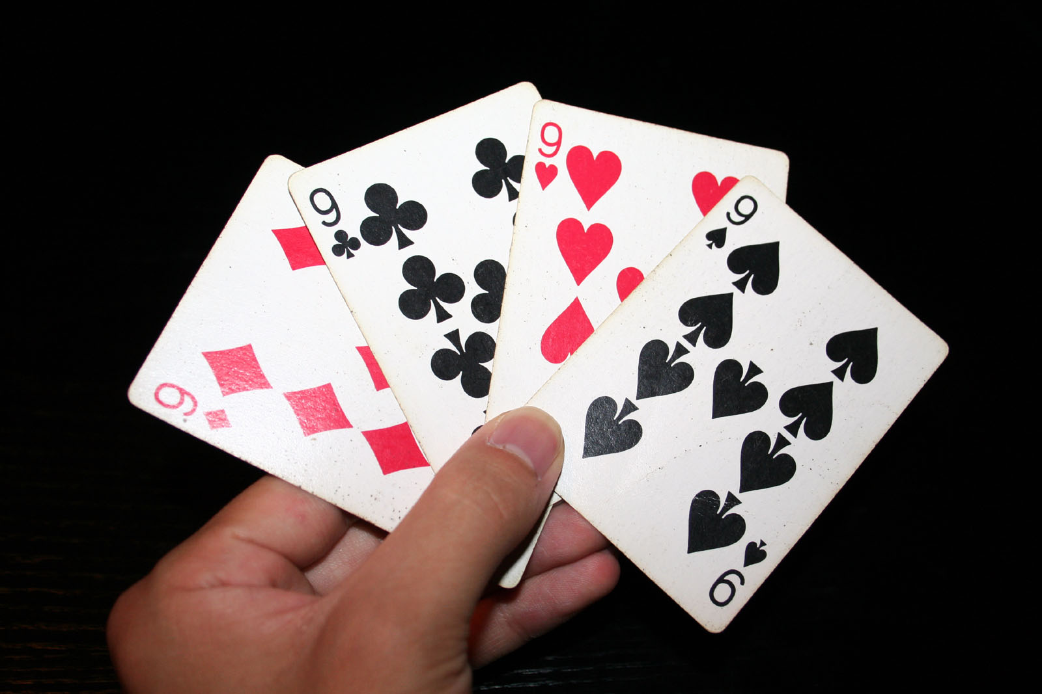
jugar naipes

Slide 6
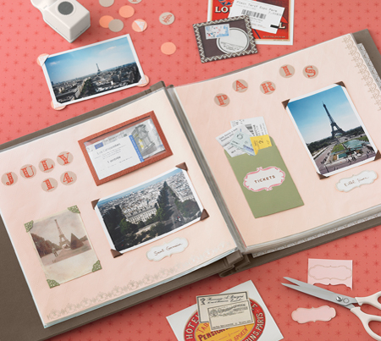
crear un albúm

Slide 7
hacer crucigramas

Slide 8
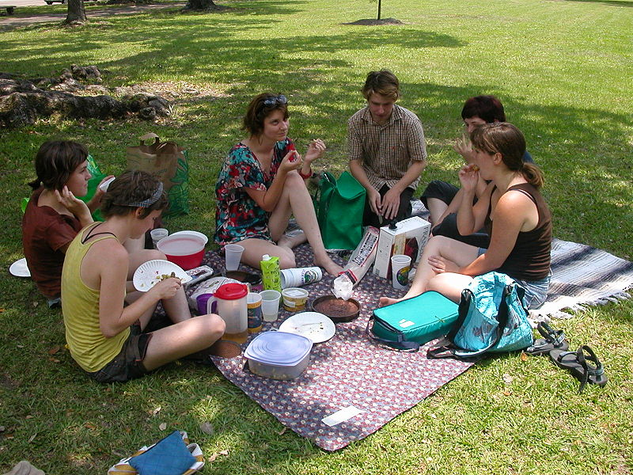
reunirse con los amigos al aire libre

Slide 9
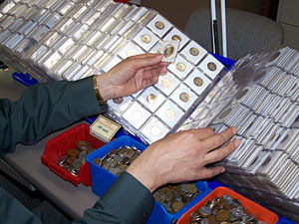
coleccionar monedas

Slide 10
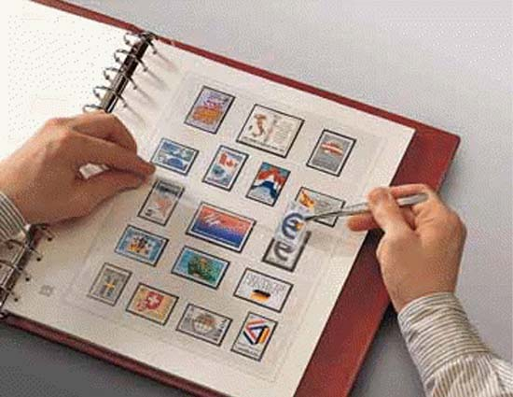
coleccionar estampillas

Slide 11
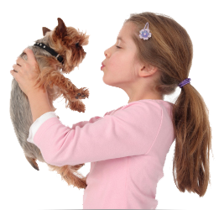
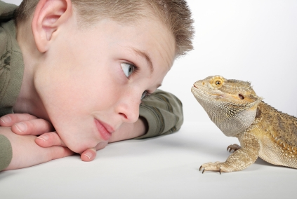
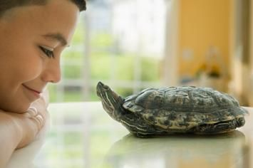
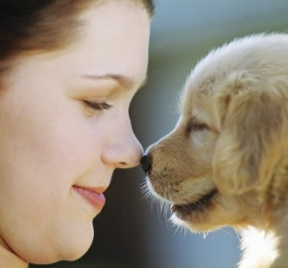
cuidar a una mascota

Slide 12
crear/grabar los CD’s

Slide 13
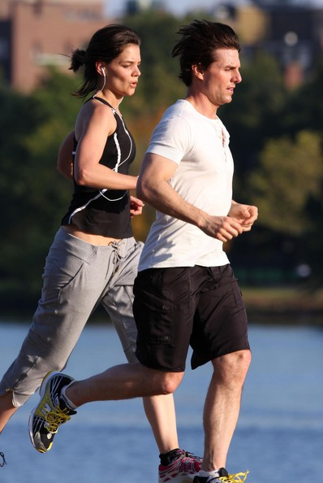
trotar
No caminar y no correr sino…

Slide 14
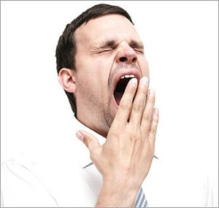
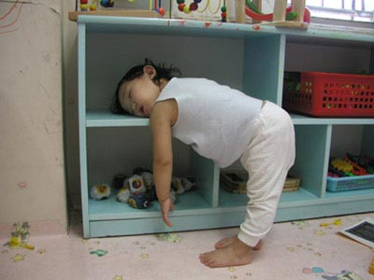
cansarse
Cuando no duerme lo suficiente se puede…

Slide 15
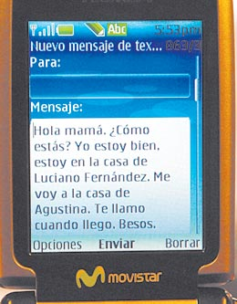
enviar mensajes de texto
http://answers.yahoo.com/question/index?qid=20090314145930AAmUAqZ

